Slide 1
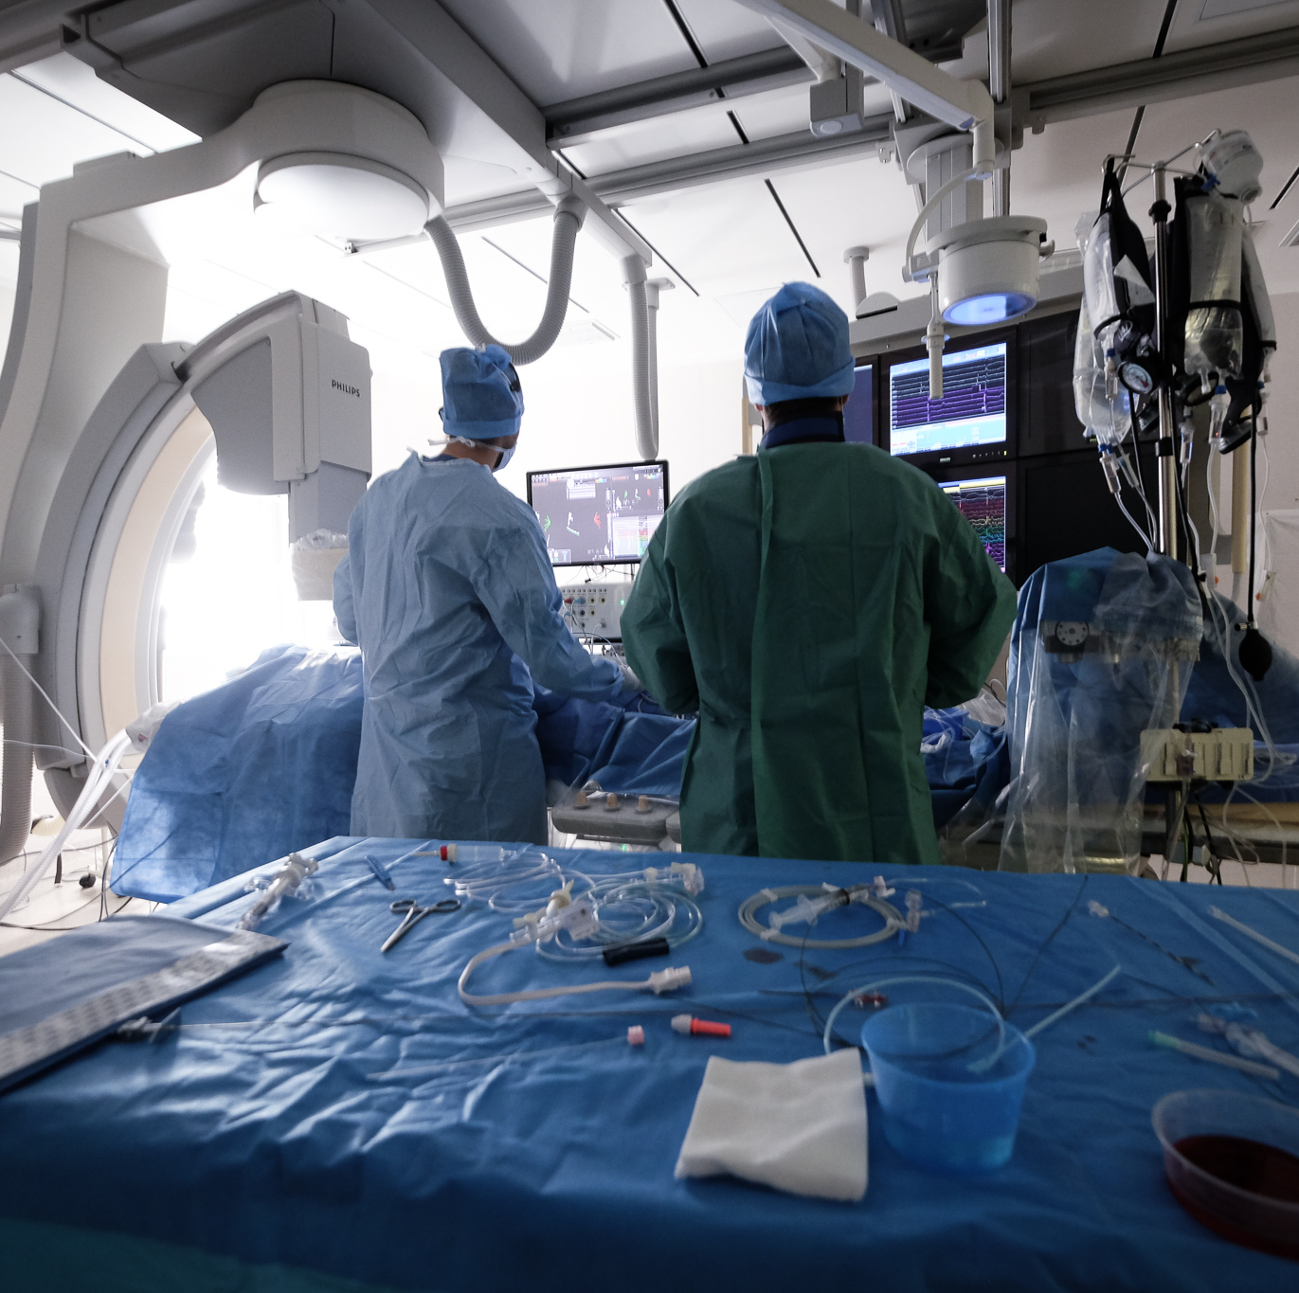


Maintien du rythme sinusal : oui mais comment ?
39ème rencontre du Lioran
Dr Grégoire Massoullié
Notes:
merci

Slide 2

POUR QUOI ?

Slide 3
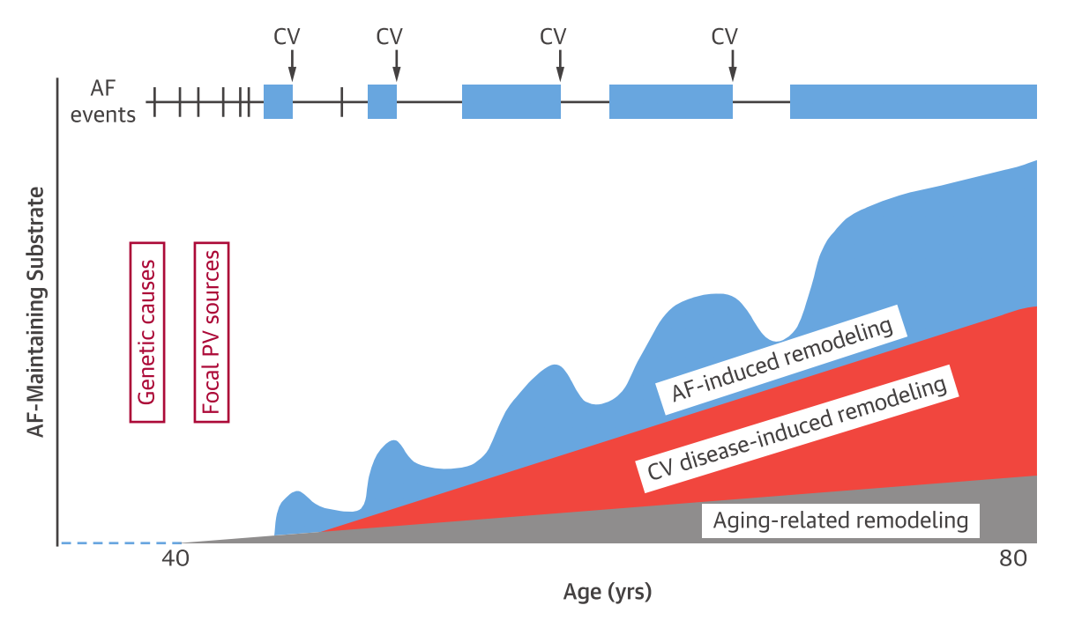
Notes:
maladie chronique
evolutive

Slide 4
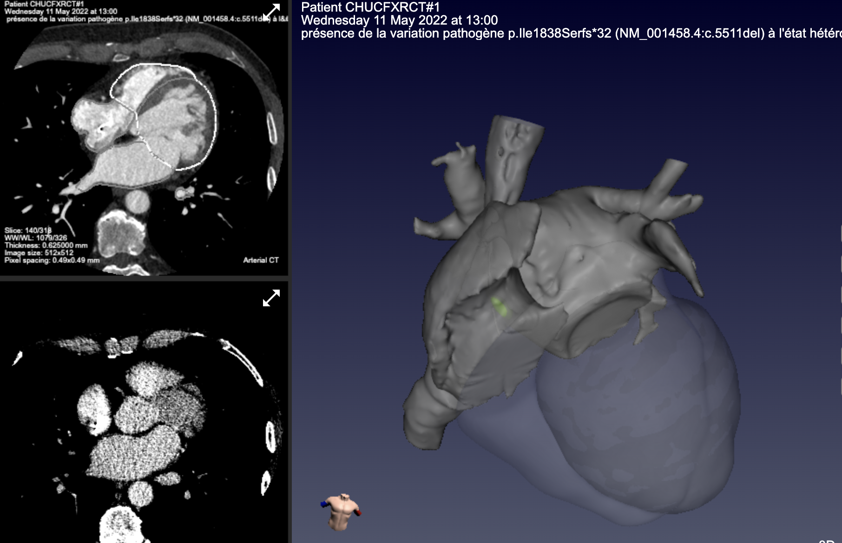
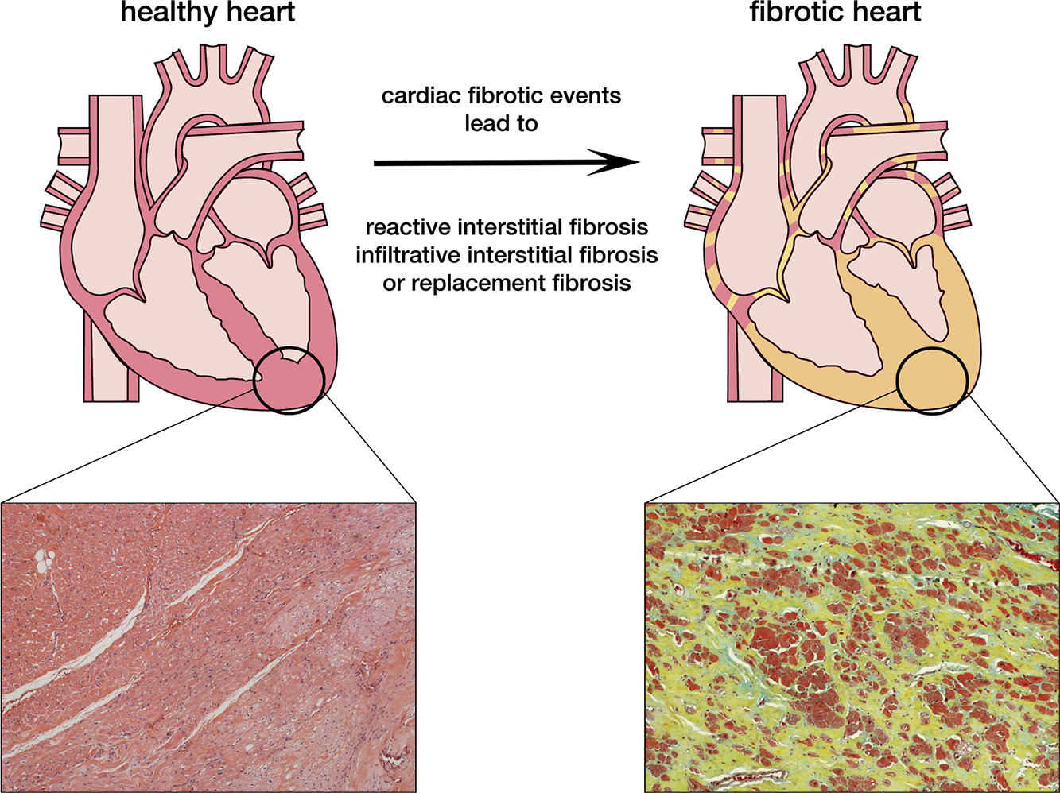
Dilatation OG
Myocarde sain
Fibrose myocardique
Notes:
Remodellage cellulaire / tissulaire / partielement reversible puis irreversible

Slide 5
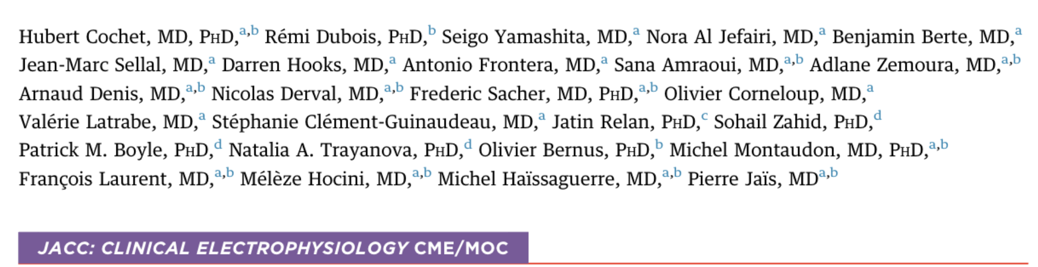
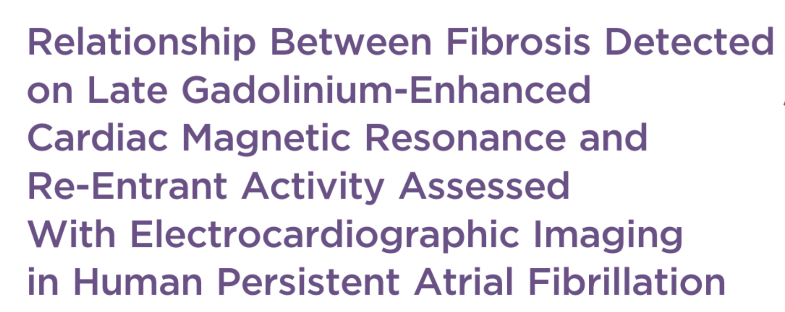
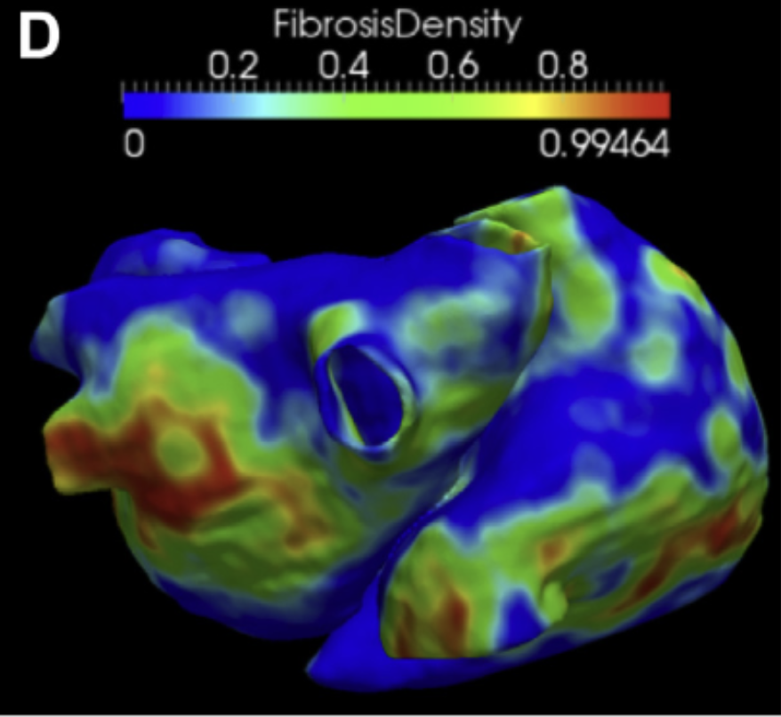
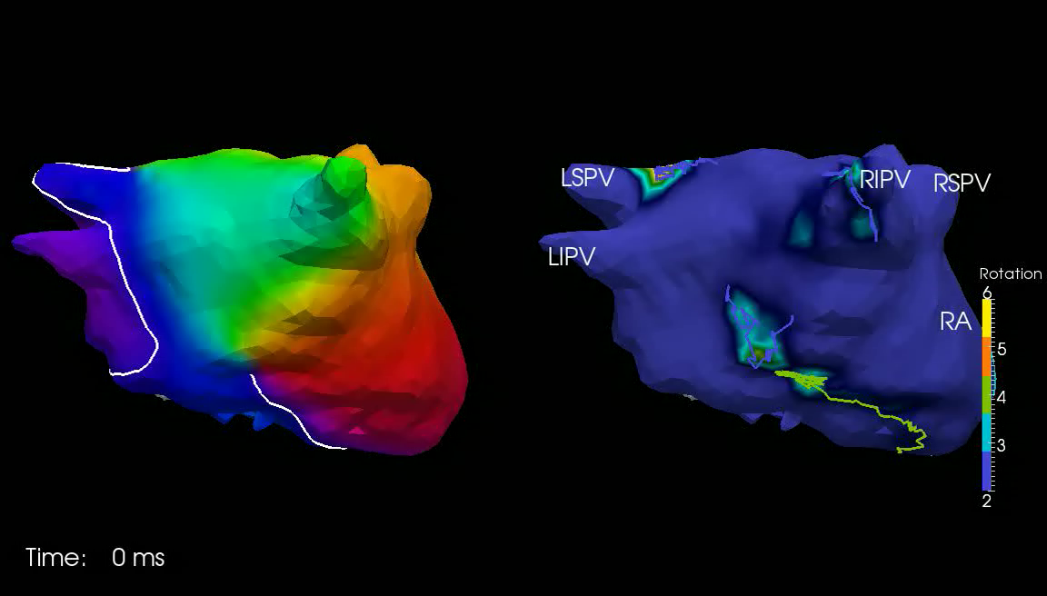
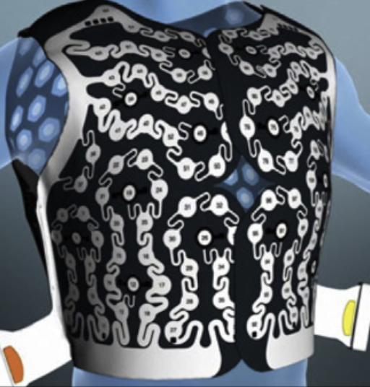
+

Slide 6
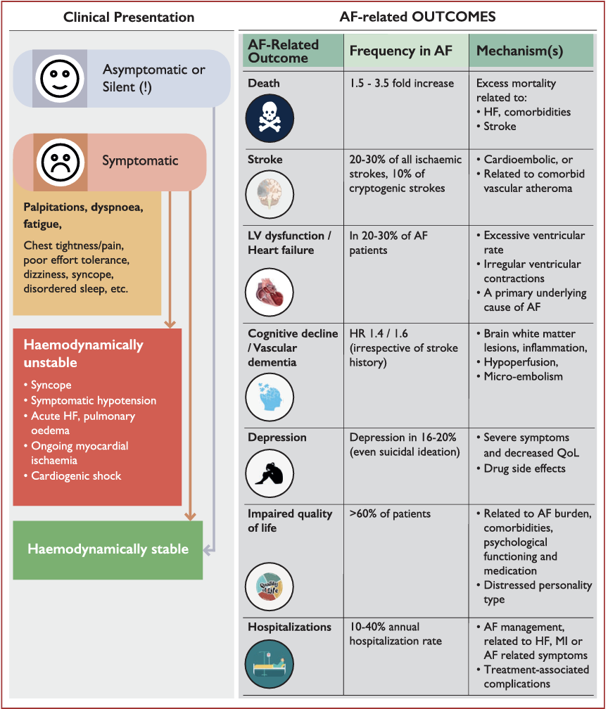
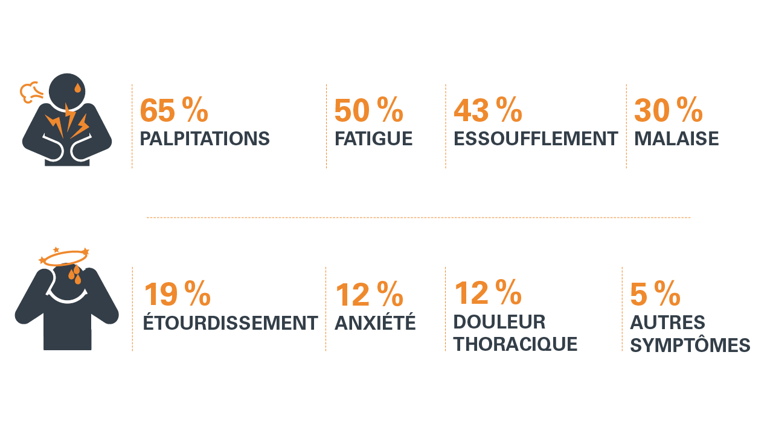
Symptomes
ESC GUIDELINES - 2020

Slide 7
POUR QUI ?

Slide 8
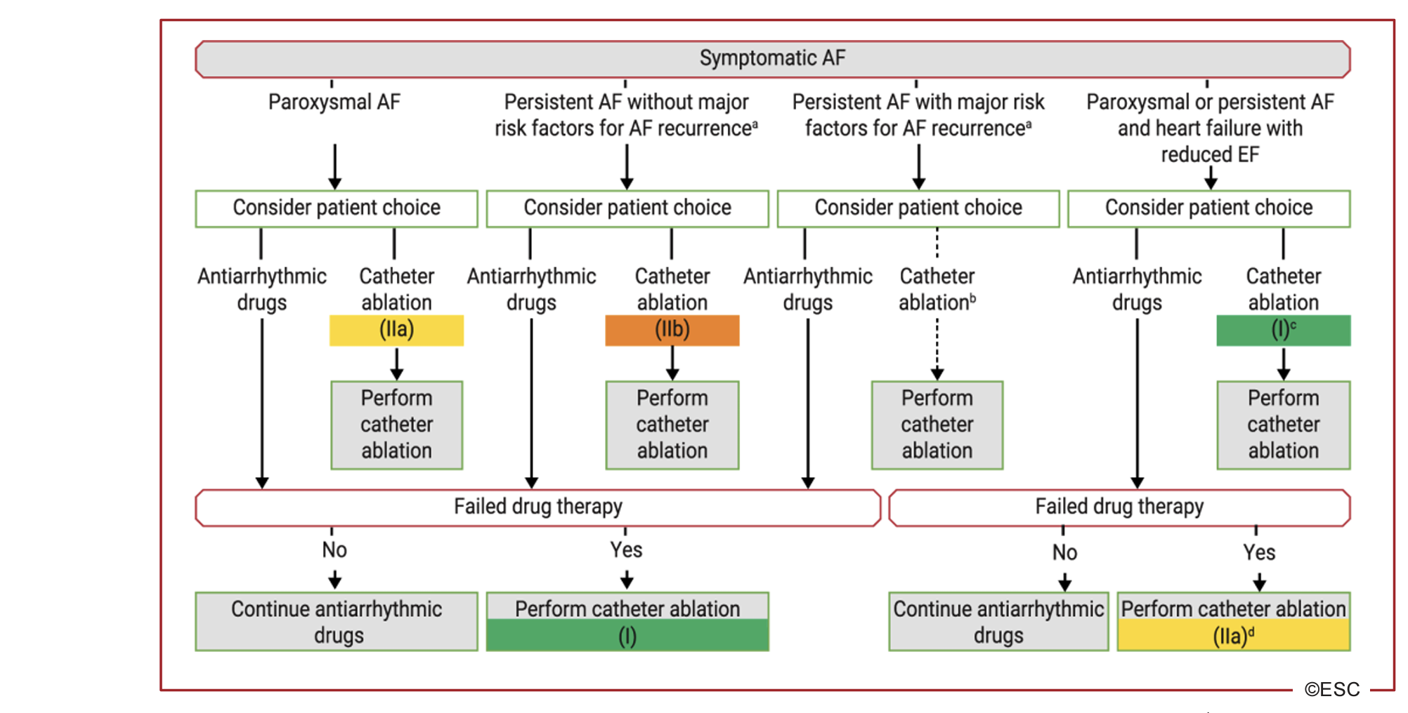

Slide 9
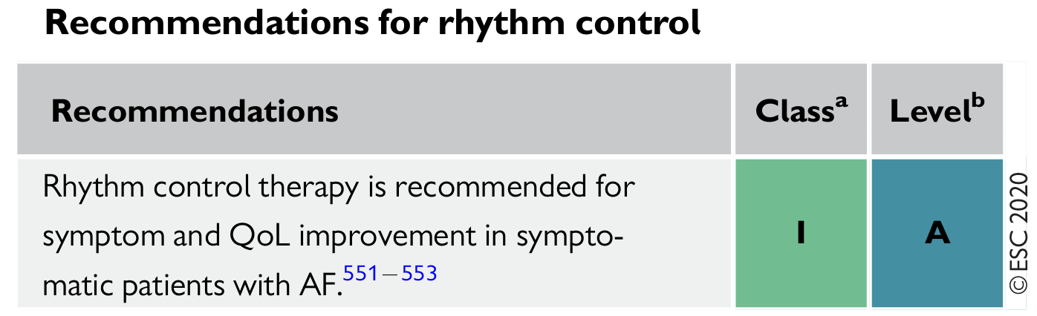

Slide 10
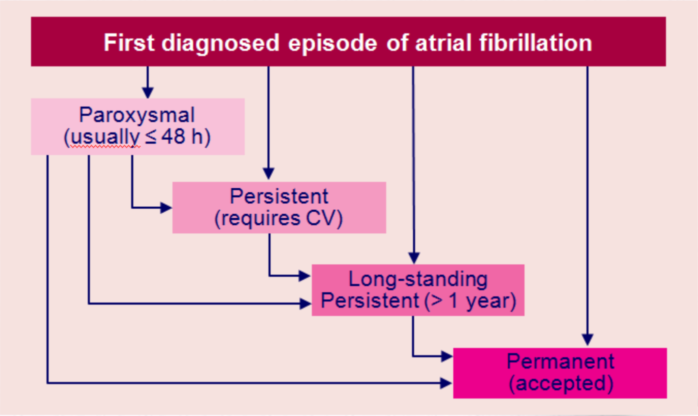
PAROXYSTIQUE
PERSISTANTE
INSUFFISANT
CARDIAQUE

Slide 11
COMMENT ?

Slide 12
ANTIARYTHMIQUE
vs.
ABLATION

Slide 13
ANTIARYTHMIQUES
Flécaine
100 à 150 mg x 2/jour
LP 200 mg/j
Contre indiqué : cardiopathie, insuffisance cardiaque, ClCr < 50 ml/min, CYP2D6 inhibiteurs (Fluoxetine, Tricyclique…), IHC
Surdosage : QRS > 125% baseline
Sotalol
80 à 160 mg x 2/jour
Contre indiqué : Insuffisance cardiaque systolique, Asthme, QT long, ClCR < 50 ml/min, CMH
Surdosage : QT > 500 ms ou prolongé de 60 ms
Amiodarone
200 mg/j
Contre indications : QT long
Fait varier l’INR, augmente la concentration de la dixogine, précaution d’usage avec insuffisance hépatique

Slide 14
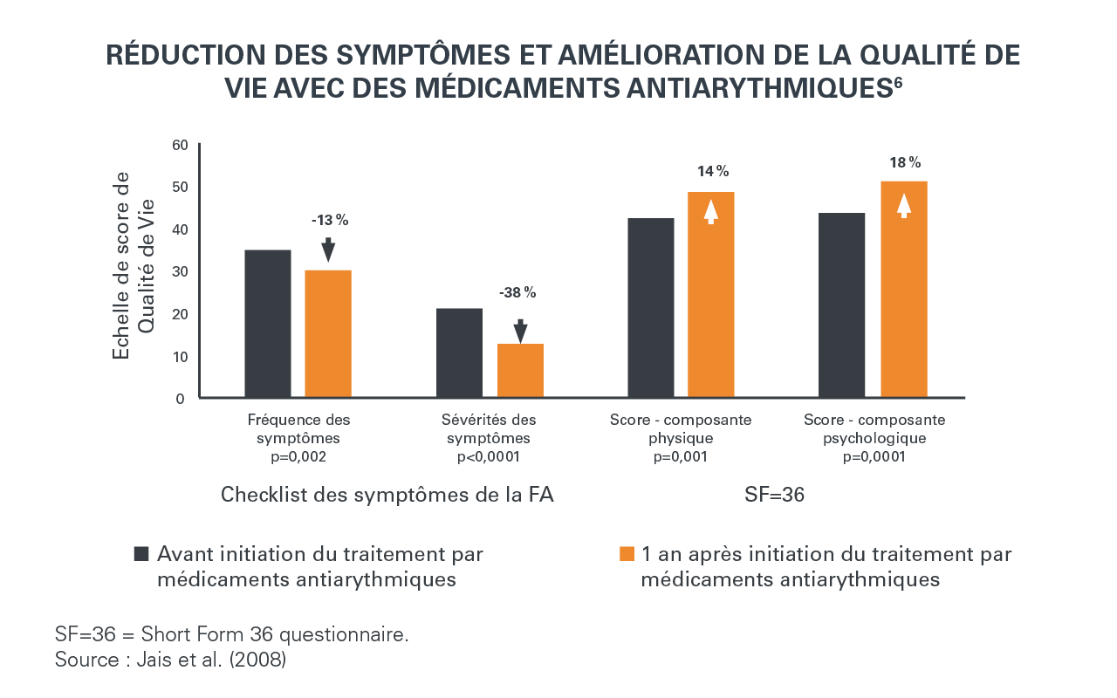

Slide 15
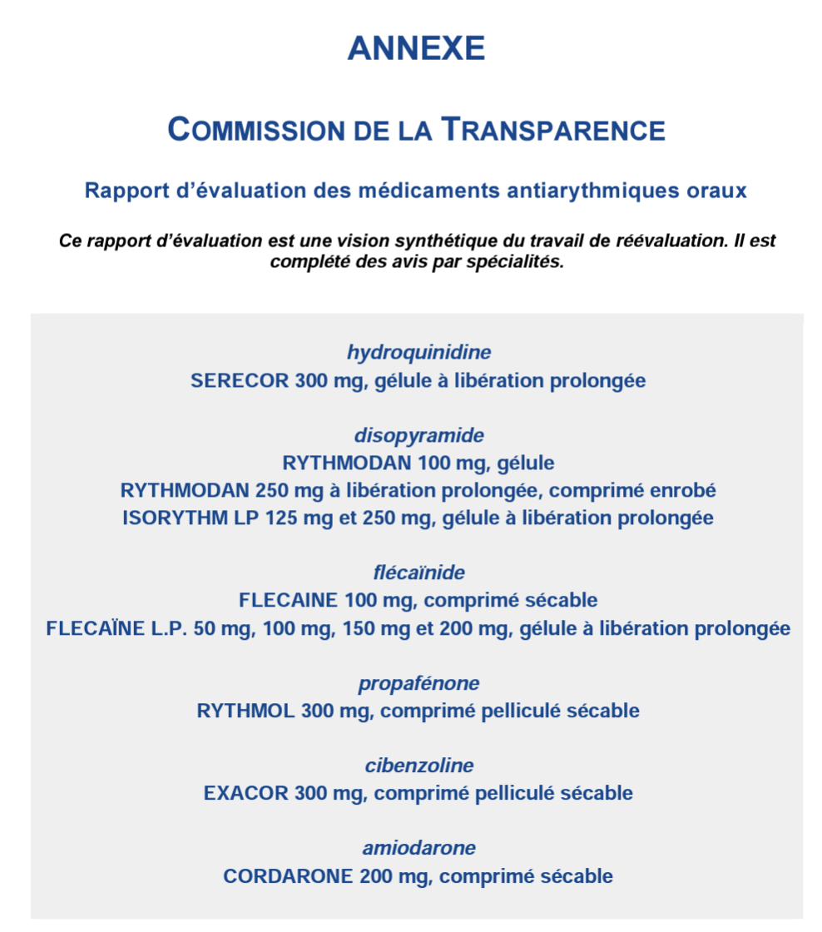
Révision de la classe des antiarythmiques Septembre 2020
« Commission de la transparence de la commission de la transparence a révisé le service médical rendu par les médicaments antiarythmiques oraux de classe IA, IC et III. Cette réévaluation de la classe était motivée par le faible niveau des preuves d’efficacité de la plupart des traitements antiarythmiques et par un signal de surmortalité observé notamment dans plusieurs méta-analyses.
Pour la prévention des arythmies supraventriculaires :
• seule l’amiodarone conserve un service médical rendu important
• le flécaïnide et la propafénone ont maintenant un service médical rendu modérée
• le sotalol, le disopyramide, l’hydroquinidine et la cibenzoline ont un service médical rendu insuffisant pour justifier leur prise en charge »

Slide 16
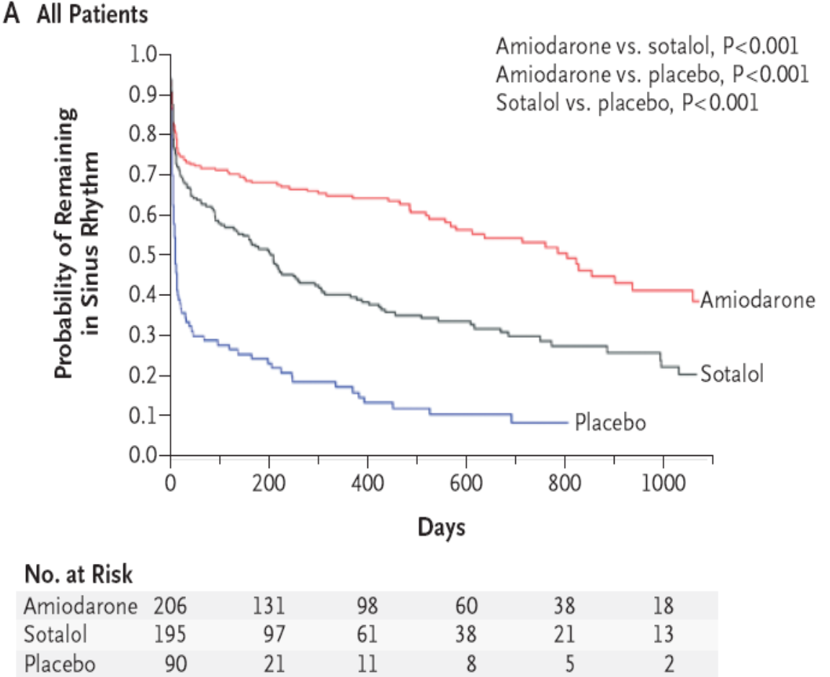
CORDARONE
Efficacité < 40% à long terme
Dysthyroidie 15-20% des patients
1/3 Hyperthyroidie
2/3 Hypothyroidie
« 60% des patients redeviennent spontanément euthyroïdiens dans les deux à quatre mois, alors que 40% des patients, dont la majorité a des anticorps anti-TPO positifs, restent hypothyroïdiens. »
Traitement transitoire OU de DERNIERE intention
NEJM 1995
Cohen-Lehman J, Nat Rev Endoc 2010

Slide 17
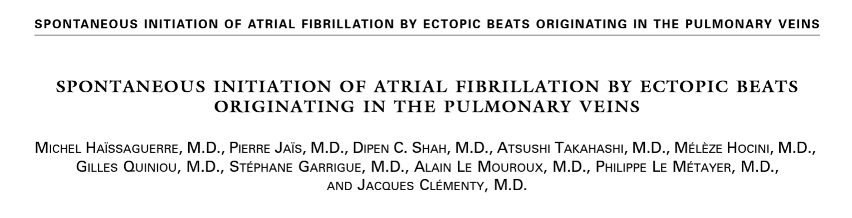
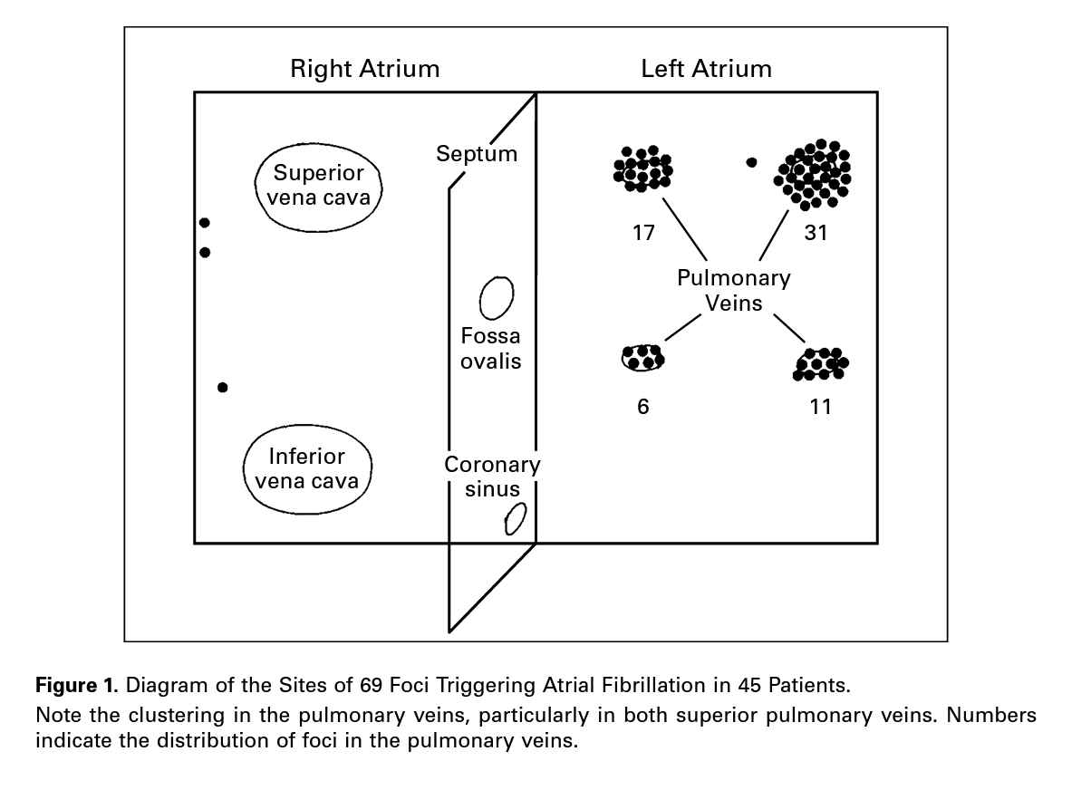
Ablation de fibrillation atriale
Isoler électriquement les veines pulmonaires réduit la survenue de FA paroxystique

Slide 18
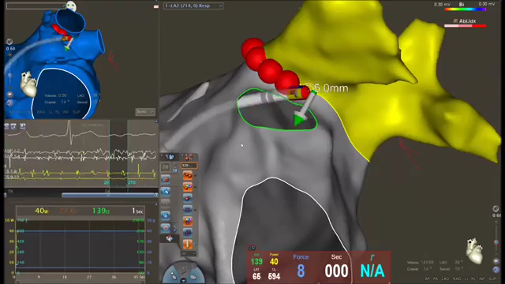


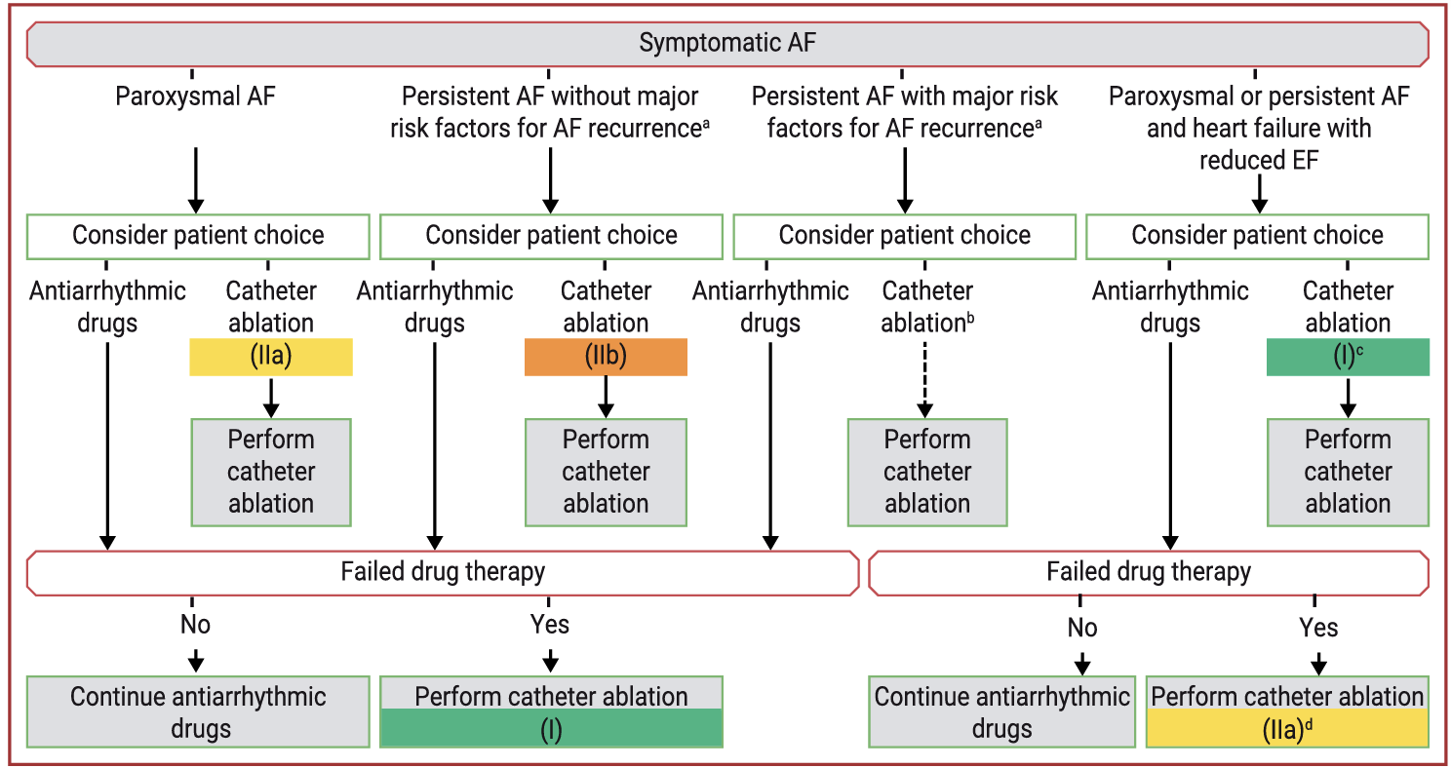
Ablation de fibrillation atriale
Récidive sous traitement
Insuffisance cardiaque
En première ligne
30000 patients traités par an en France
450 / an CHU Clermont-Ferrand
ESC Guidelines 2021

Slide 19
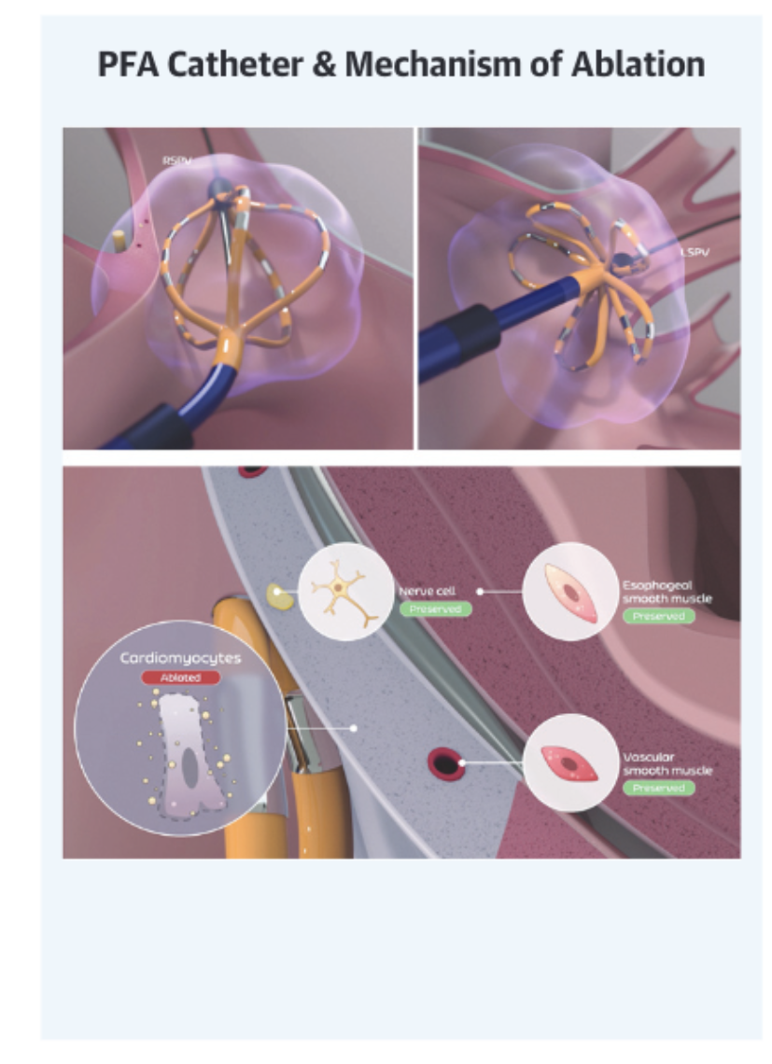
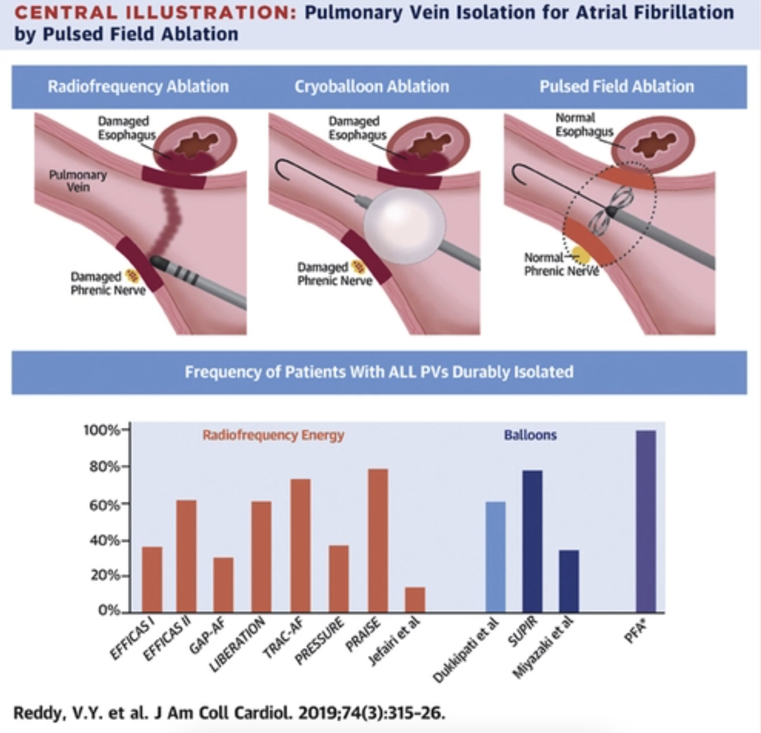
Electroporation
Reddy JACC 2022

Slide 20
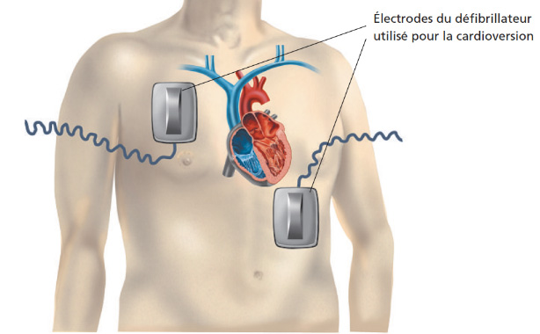
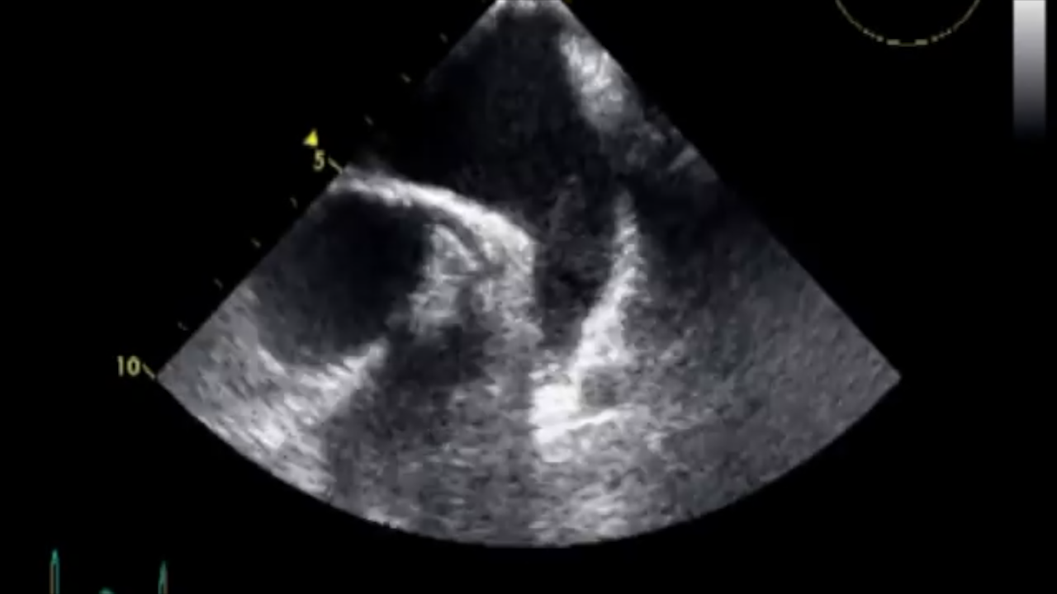
Cardioversion
FA PERSISTANTE
En urgence
Instabilité hémodynamique
Principes
A distance
Après 3 semaines d’anticoagulation
Ou ETO < 48h
Ou FA < 48h

Slide 21
ABLATION: QUELS RESULTATS ?

Slide 22
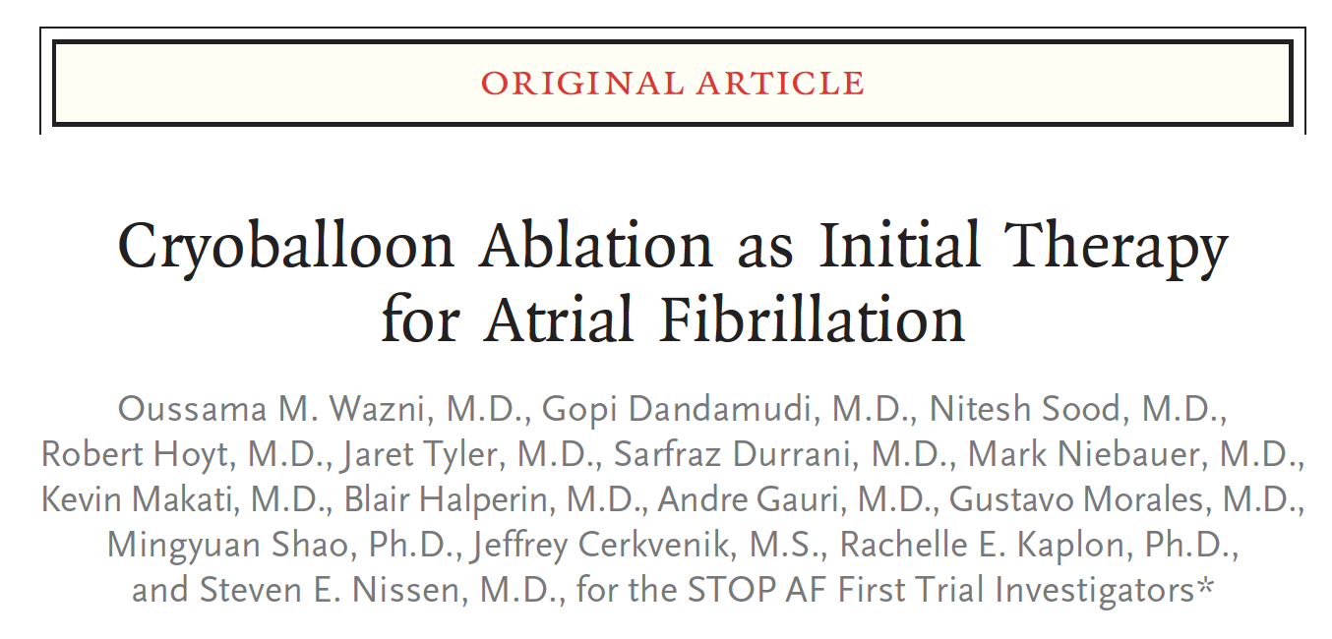
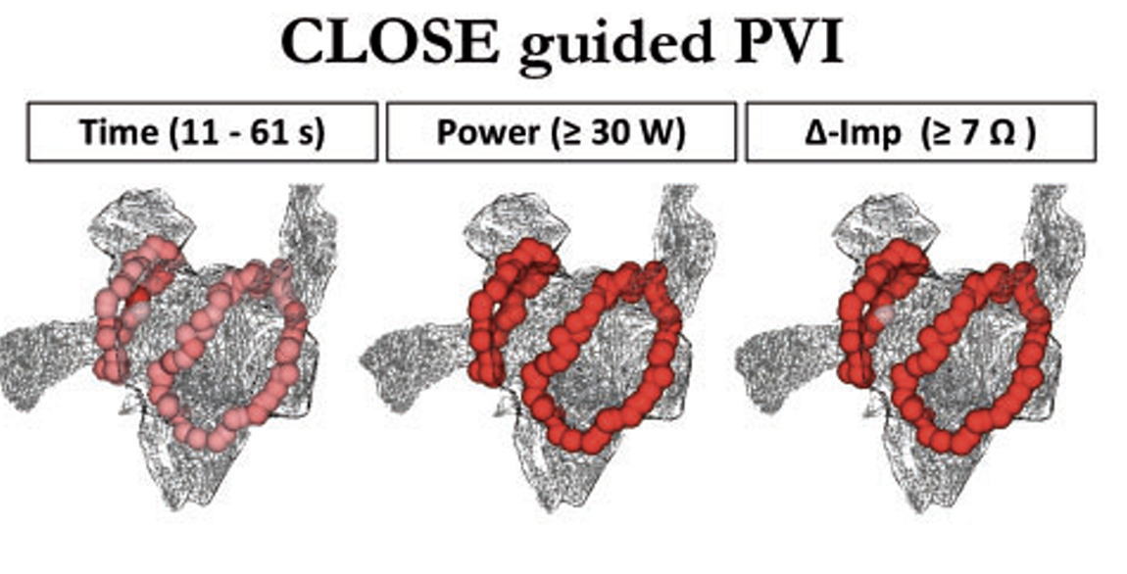
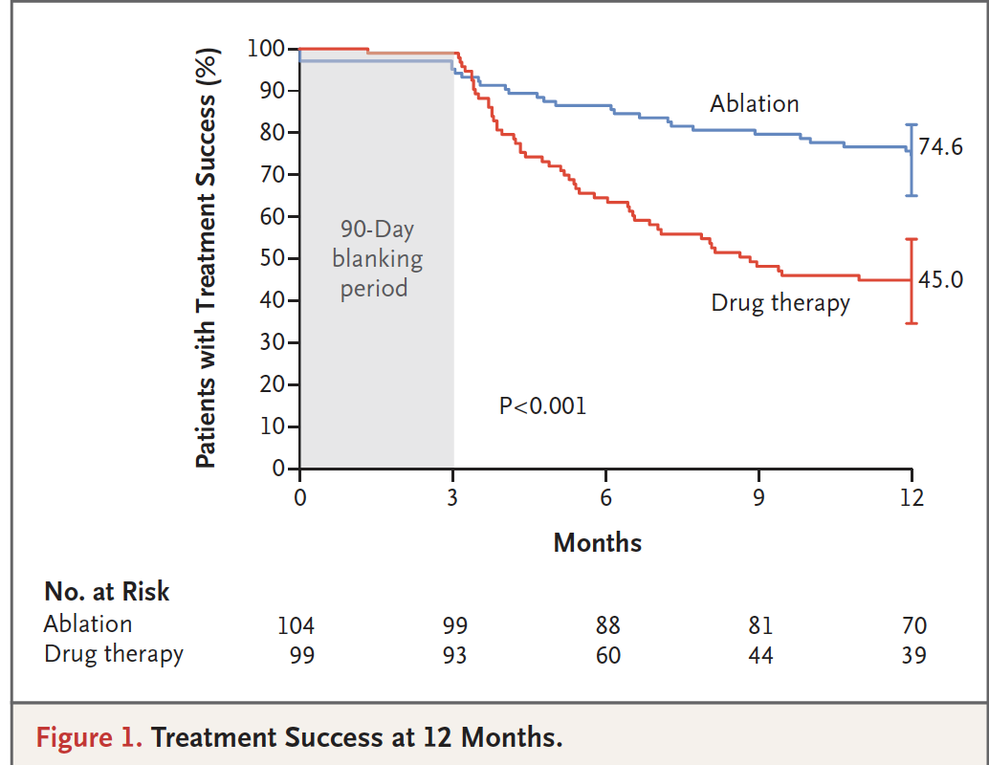
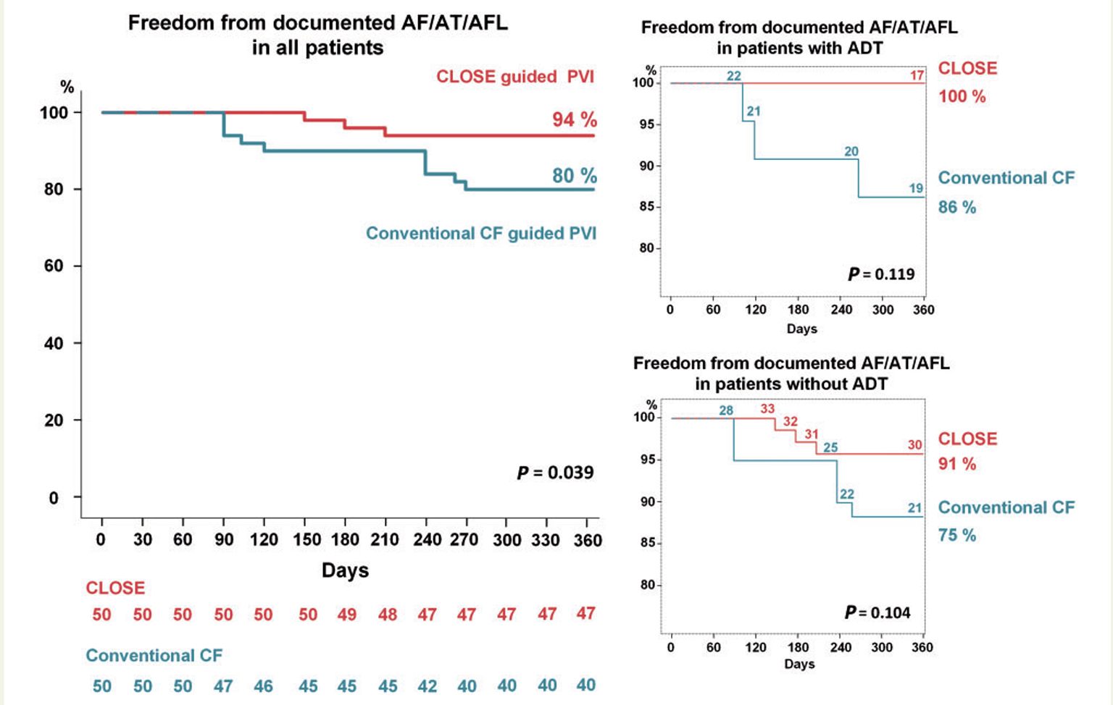
FA PAROXYSTIQUE
Phlips et al, Europace 2019
Wazni et al, NEJM 2021

Slide 24
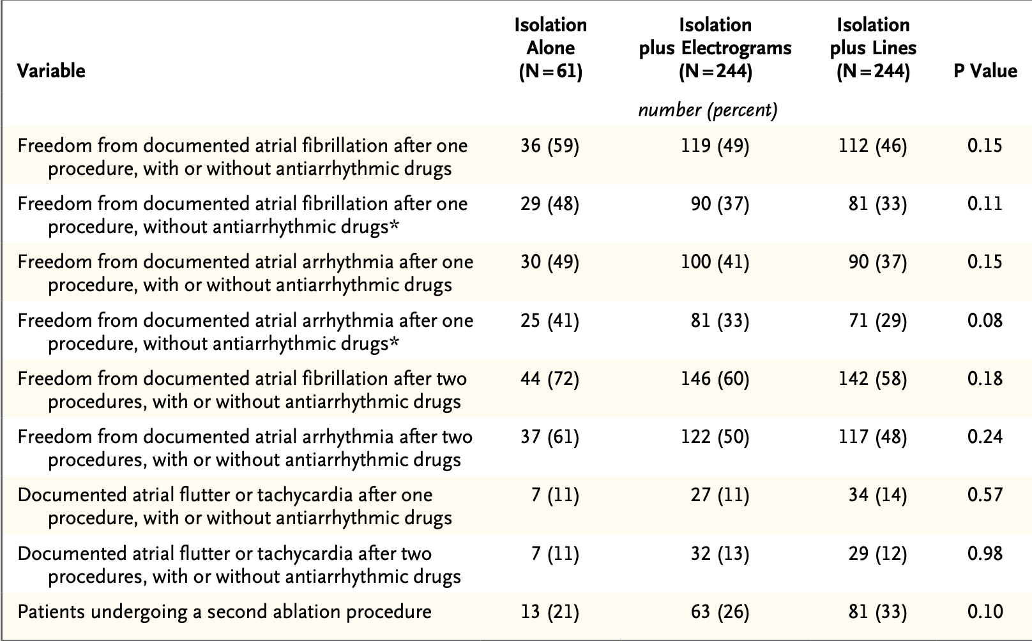
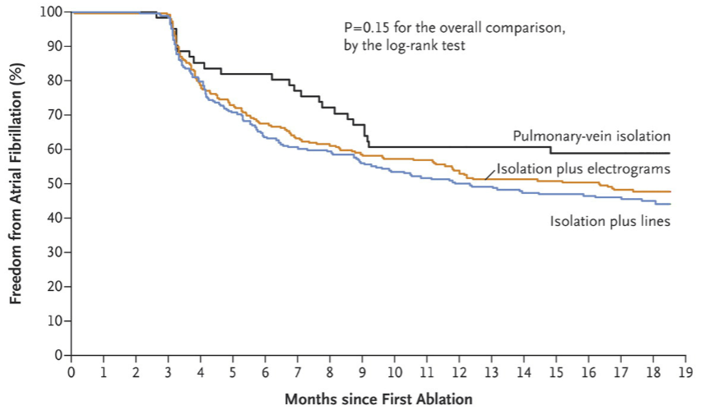
FA PERSISTANTE
STAR-AF II
PVI vs. PVI+ CAFE vs. PVI+Line
59% vs. 49% vs. 46% AF free
Notes:
Pas de fausses promesses

Slide 26
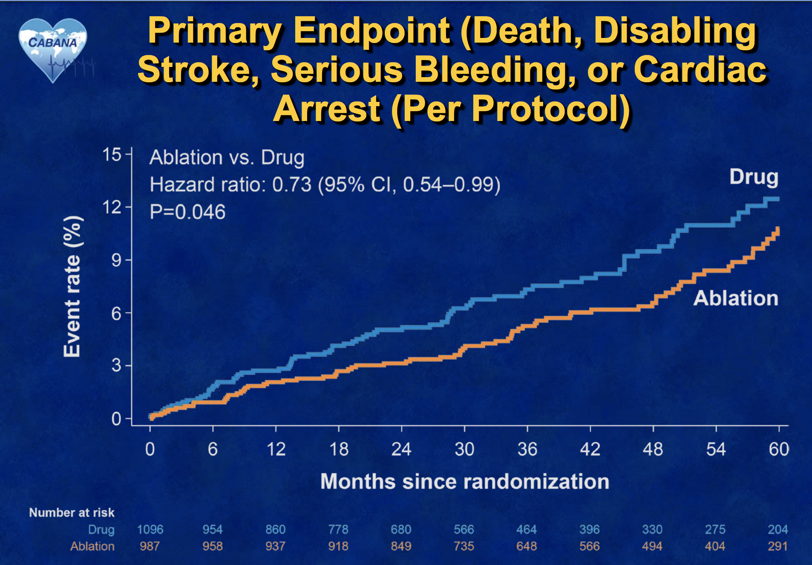
Survie et ablation
Mortalité
4,4% vs. 7,5% respectivement, p=0,005
Décès ou hospitalisation CV
41,2% vs. 74,9% respectivement, p=0,002
7% vs. 10,9% dans le groupe antiarythmique (p = 0,006)

Slide 27
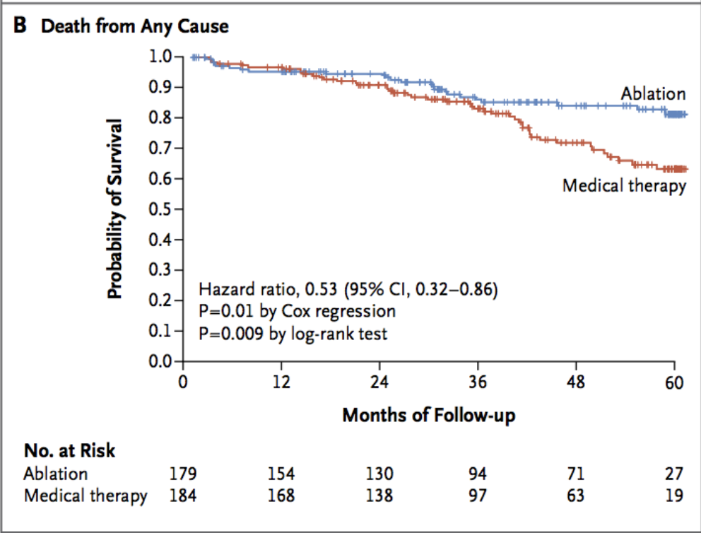
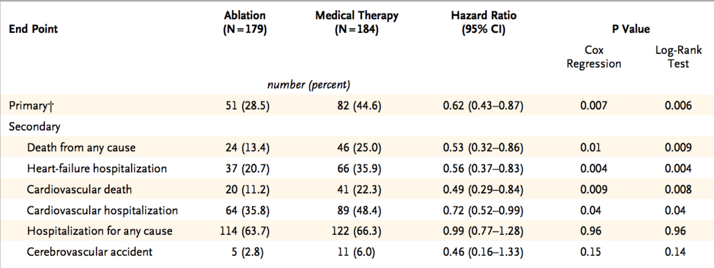
Quel impact?
Insuffisant cardiaque
et ablation
Diminution de la mortalité :
13.4% vs 25.0%
Marrouche et al, NEJM 2018
CASTLE AF Study
2008 à 2016
33 centres
363 patients randomisés (100% ICD ou CRT)
RF FA vs. Traitement médical
Suivi de 37.6±20.4 mois
Notes:
Recemment, en complément d’ATAAC
After a median follow-up of 37.8 months, the primary composite end point occurred in significantly fewer patients in the ablation group than in the medical-therapy group (51 patients [28.5%] vs. 82 patients [44.6%]; hazard ratio, 0.62; 95% confidence interval [CI], 0.43 to 0.87; P=0.007). Significantly fewer patients in the ablation group died from any cause (24 [13.4%] vs. 46 [25.0%]; hazard ratio, 0.53; 95% CI, 0.32 to 0.86; P=0.01), were hospitalized for worsening heart failure (37 [20.7%] vs. 66 [35.9%]; hazard ratio, 0.56; 95% CI, 0.37 to 0.83; P=0.004), or died from cardiovascular causes (20 [11.2%] vs. 41 [22.3%]; hazard ratio, 0.49; 95% CI, 0.29 to 0.84; P=0.009).

Slide 29
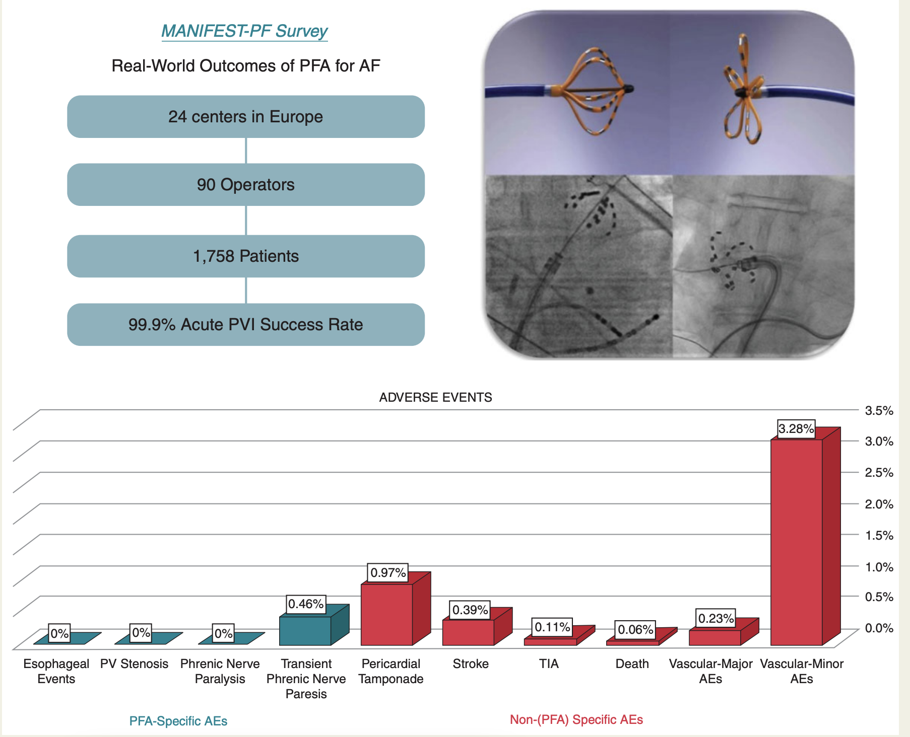
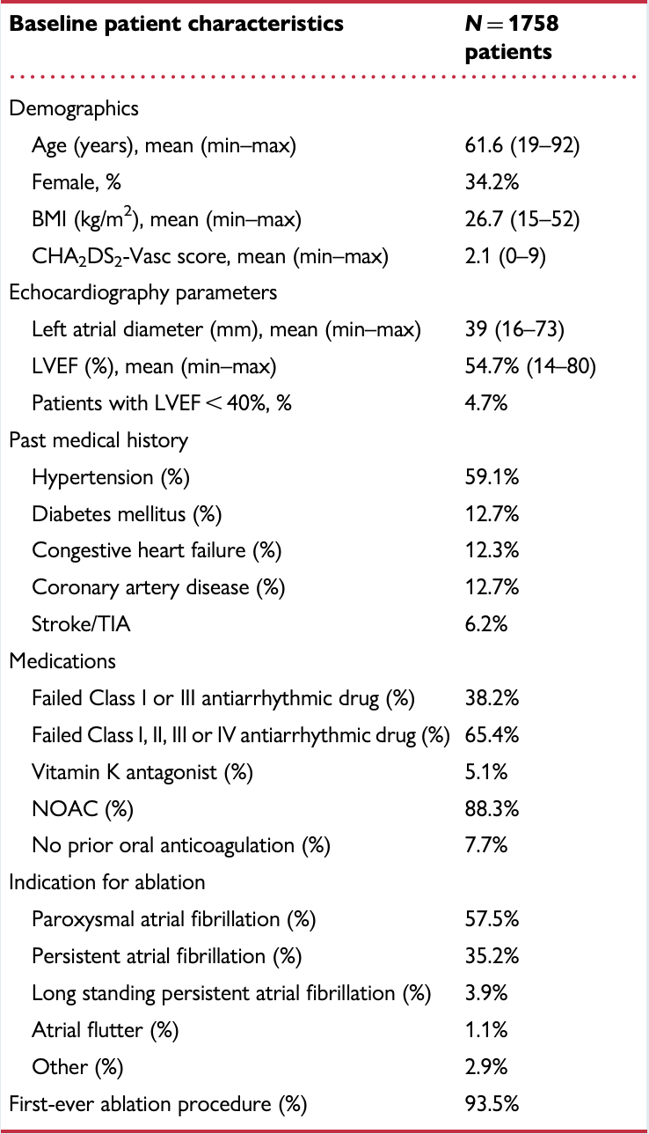
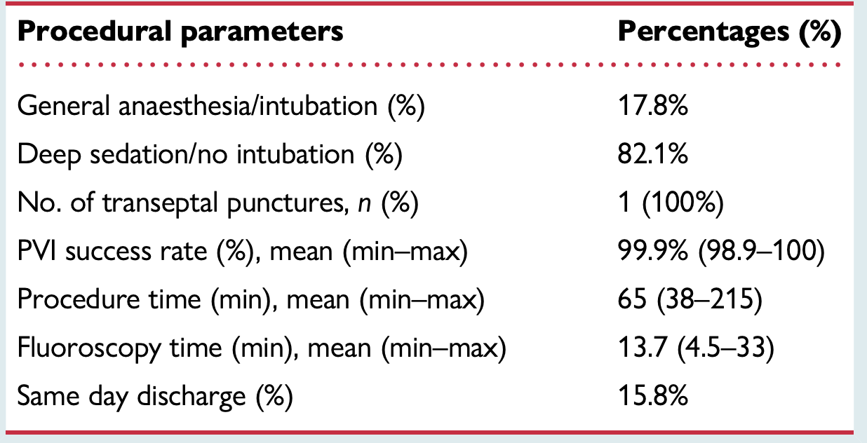
Ekanem Europace 2022
Notes:
Quelle différence ?
Temps de procédure
Réduire nos délai

Slide 30
MAIS AUSSI…

Slide 31
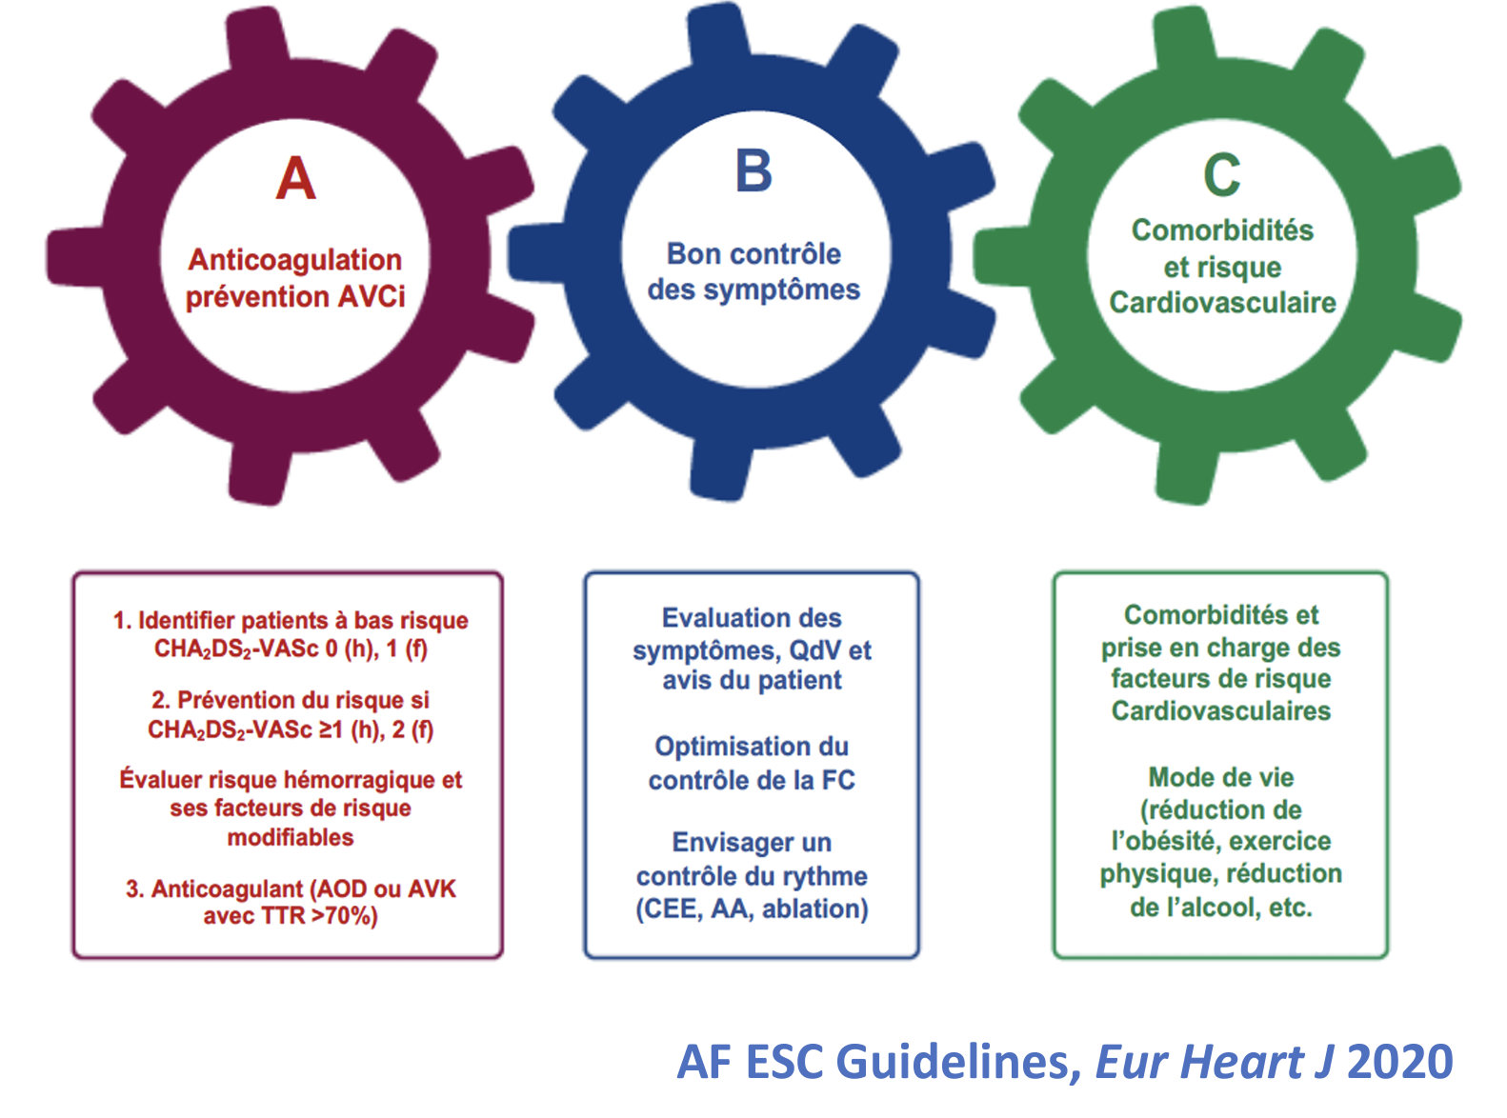

Slide 33
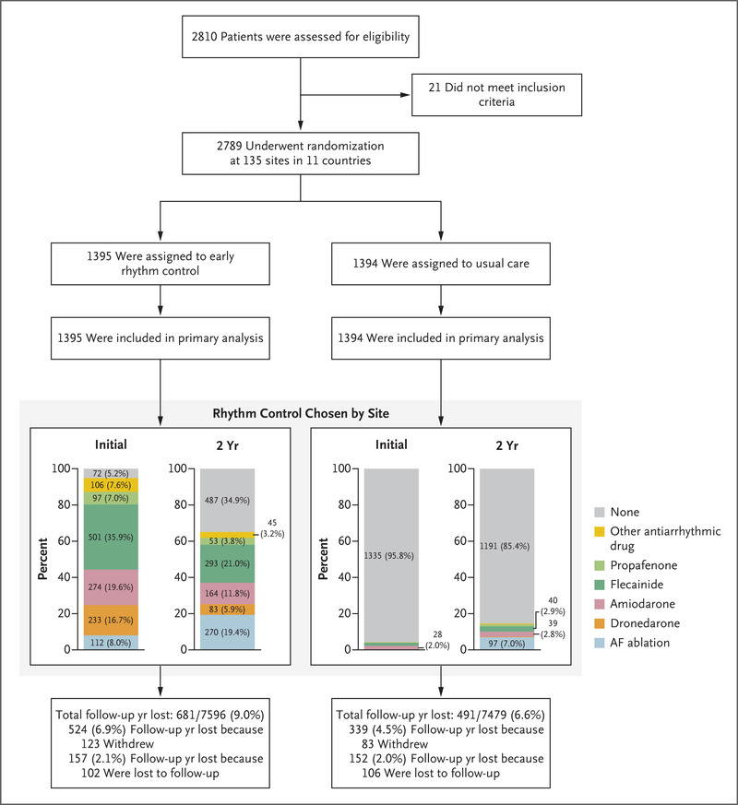
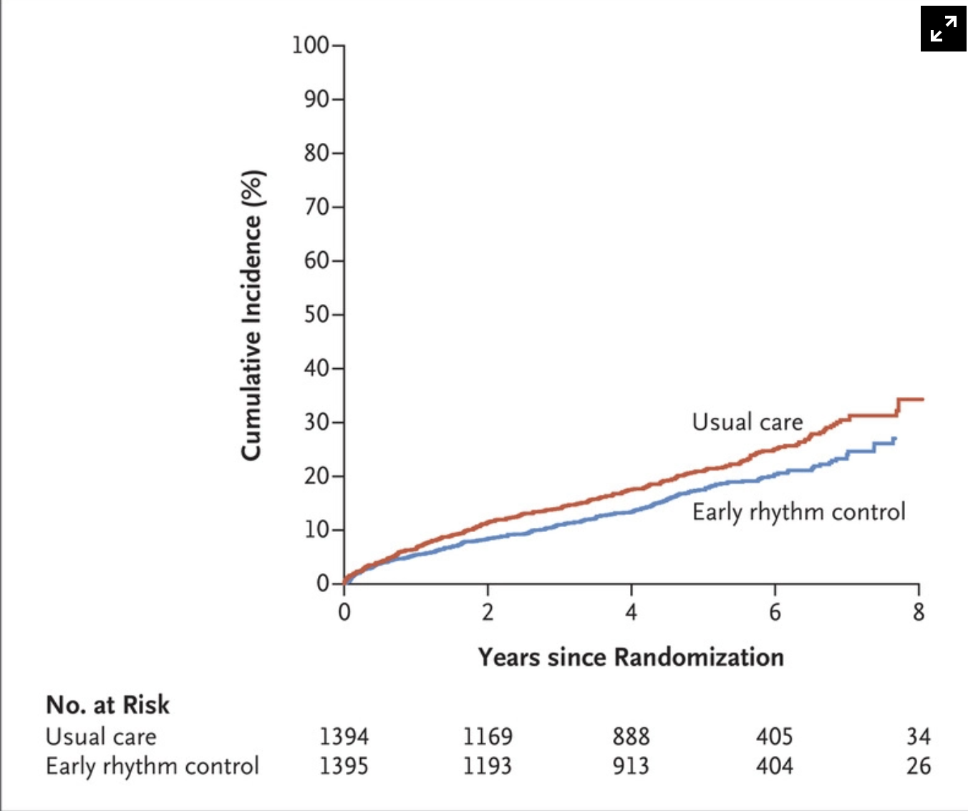
Prise en charge précoce
AVC 2.9% vs. 4.4%,
HR 0.79; [0.66 to 0.94]
p=0.005
Kirchhof et al, NEJM 2020

Slide 34
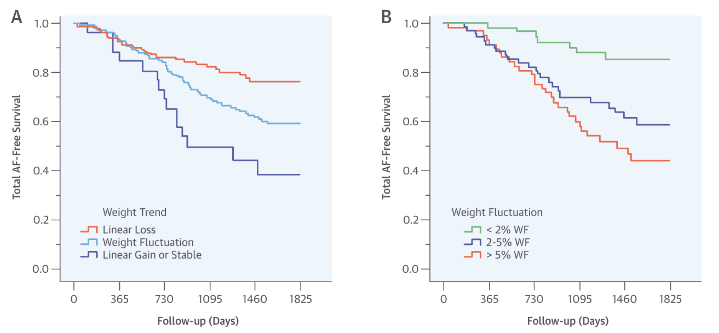
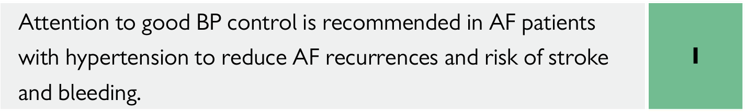
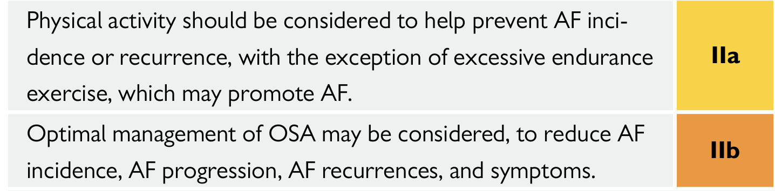
PERTE DE POIDS
Informer
Activité physique
Apnée du sommeil
IMC >27
Notes:
825 had a body mass index $27 kg/m2 and were offered weight
management. After screening for exclusion criteria, 355 were included in this analysis.

Slide 35
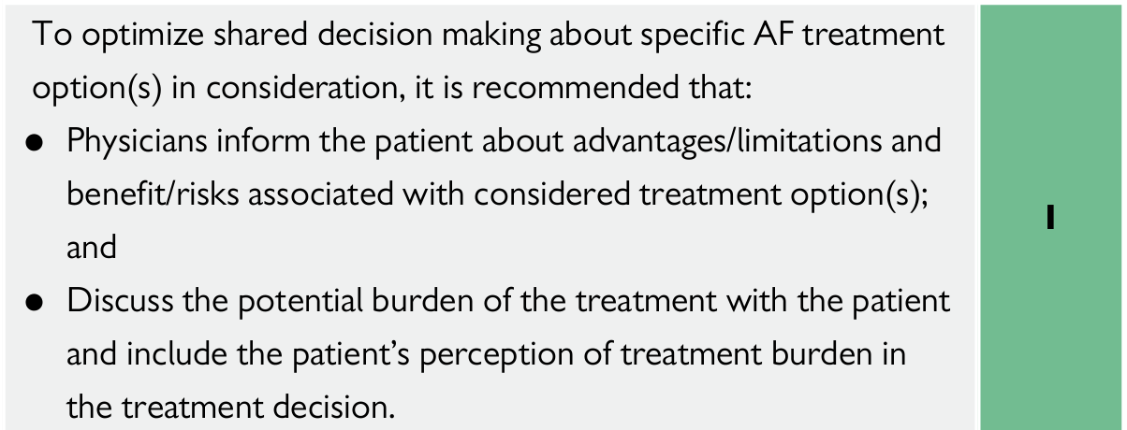

Slide 36
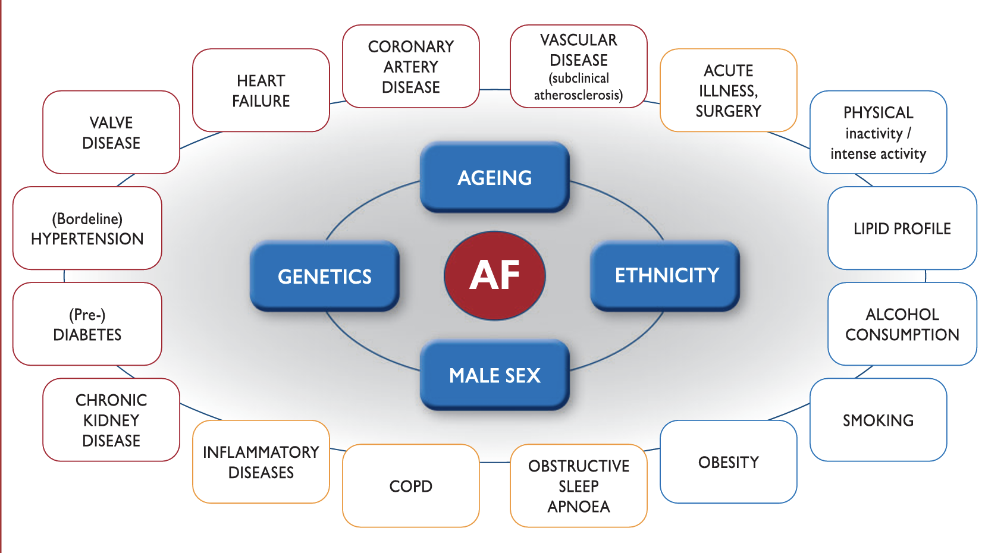
INFORMER / EXPLIQUER
Fréquent
Probleme cardiaque
Maladie du système electrique
Ne tue pas
Génant
Récidive
Prise en charge

Slide 37
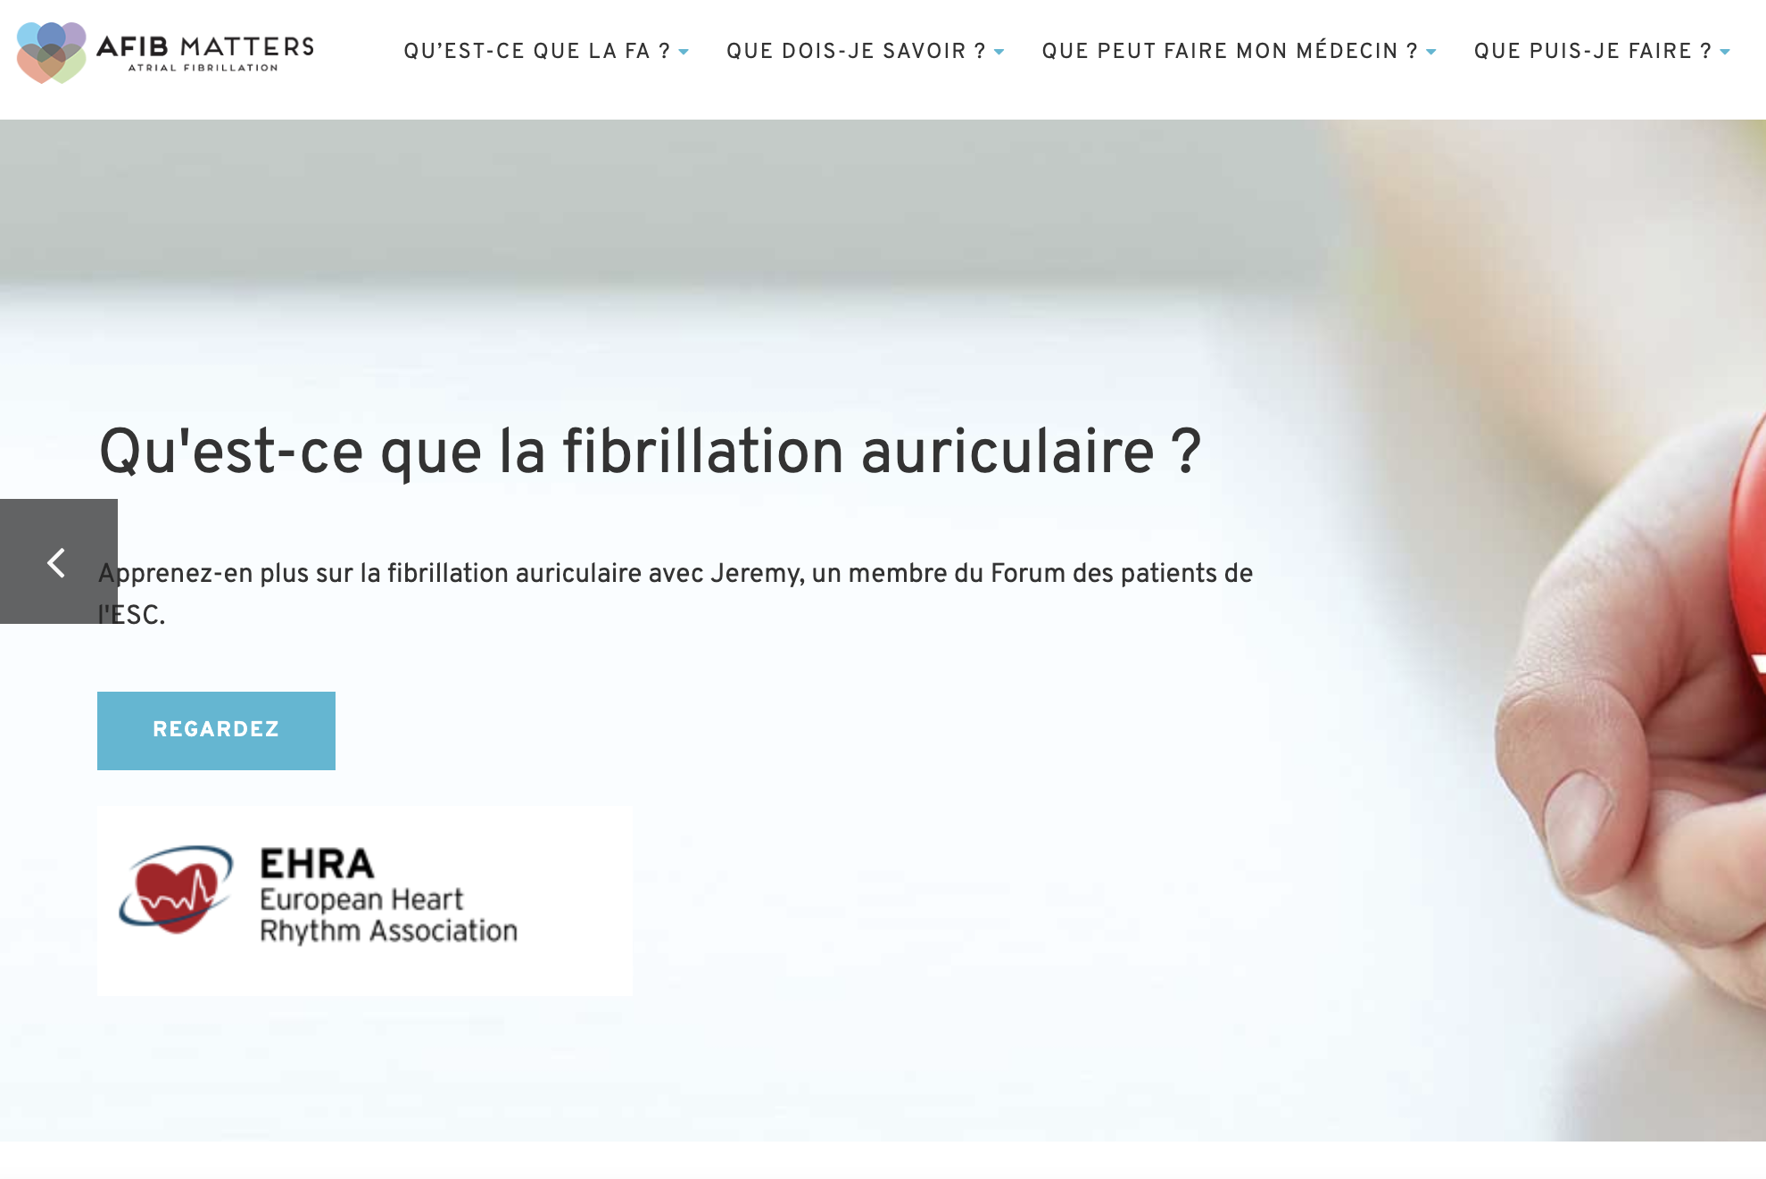
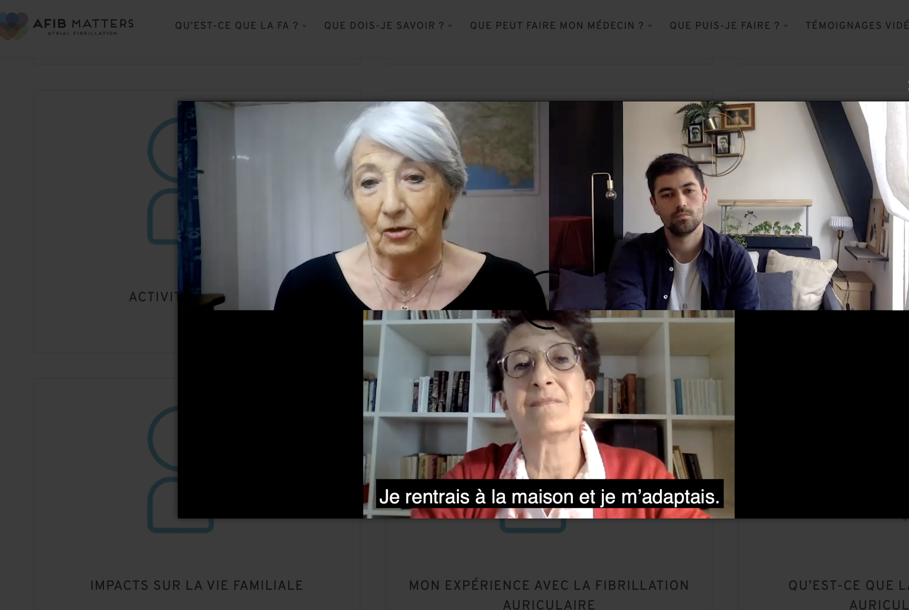
INFORMER / EXPLIQUER
https://www.afibmatters.org/fr/

Slide 38
Cas 1.
Homme de 41 ans, aucun antécédent. Passage aux urgences, début septembre pour une première crise de FA paroxystique (Palpitations - 3h00). Rencontre le cardiologue dans 15 jours. Aucun traitement. Asymptomatique depuis.
Concernant la prise en charge de ce patient, quelle(s) proposition(s) est (sont) correcte(s) ? QCM
1. Une ablation de fibrillation atriale est recommandée
2. Un traitement antiarythmique par Flécaine doit être prescrit
3. Un traitement antiarythmique par Cordarone doit être prescrit
4. Ce patient provient d’un univers parallèle
5. Aucune prise en charge complementaire ne sera proposé

Slide 39
Cas 1.
Homme de 41 ans, aucun antécédent. Passage aux urgences, début septembre pour une première crise de FA paroxystique (Palpitations - 3h00). Rencontre le cardiologue dans 15 jours. Aucun traitement. Asymptomatique depuis.
Concernant la prise en charge de ce patient, quelle(s) proposition(s) est (sont) correcte(s) ? QCM
1. Une ablation de fibrillation atriale est recommandée
2. Un traitement antiarythmique par Flécaine doit être prescrit
3. Un traitement antiarythmique par Cordarone doit être prescrit
4. Ce patient provient d’un univers parallèle
5. Aucune prise en charge complementaire ne sera proposé

Slide 40
Cas 2.
Femme de 74 ans, diabétique, hypertendu, obèse (IMC 32). Découverte fortuite d’une FA à 78 / minutes sur ECG réalisé en préopératoire de PTH droite. Connu pour un SCA ST – en 2015 (stent CD). Dernier bilan cardiologique normal en 2020 (sinusal, FEVG 54%).
Traitement: Atenolol 50 mg x 2, Xarelto 10 mg x 1, Metformine 500 x 3, Atorvastatine 20 mg x 1, Aspegic 75 mg x 1, Perindopril 4 mg x 1.
Concernant la prise en charge de cette patiente, quelle(s) proposition(s) est (sont) correcte(s) ? QCM
1. Une ablation de fibrillation atriale est recommandée
2. Un traitement antiarythmique par Flécaine doit être prescrit
3. Un traitement antiarythmique par Cordarone doit être prescrit
4. La chirurgie est contre indiquée
5. Aucune prise en charge complémentaire ne sera proposée

Slide 41
Cas 2.
Femme de 74 ans, diabétique, hypertendu, obèse (IMC 32). Découverte fortuite d’une FA à 78 / minutes sur ECG réalisé en préopératoire de PTH droite. Connu pour un SCA ST – en 2015 (stent CD). Dernier bilan cardiologique normal en 2020 (sinusal, FEVG 54%).
Traitement: Atenolol 50 mg x 2, Xarelto 10 mg x 1, Metformine 500 x 3, Atorvastatine 20 mg x 1, Aspegic 75 mg x 1, Perindopril 4 mg x 1.
Concernant la prise en charge de cette patiente, quelle(s) proposition(s) est (sont) correcte(s) ? QCM
1. Une ablation de fibrillation atriale est recommandée
2. Un traitement antiarythmique par Flécaine doit être prescrit
3. Un traitement antiarythmique par Cordarone doit être prescrit
4. La chirurgie est contre indiquée
5. Aucune prise en charge complémentaire ne sera proposée

Slide 42
Conclusion

Slide 43
Maintenir le rythme sinusal…
Prise en charge globale et précoce
Informer pour mieux traiter
Ablation vs. antiarythmiques

Slide 44
Merci
gmassoullie@chu-clermontferrand.fr

